Slide 1
Taller de programación.
Unidad I.- Introducción a la Programación Orientada a Objetos.
Octubre 2021

Slide 2
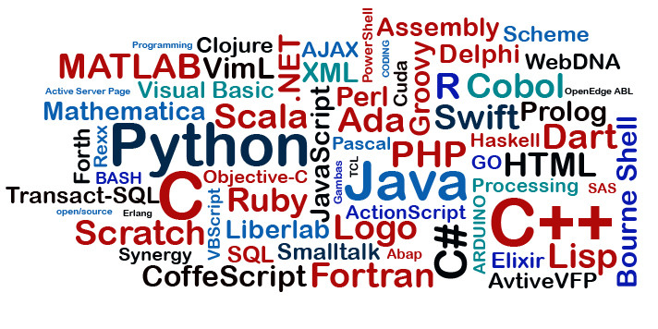
Programación y evolución
Programación Lineal
Programación Estructurada
Programación Orientada a Objetos
La historia de los lenguajes de programación | Tecnología - ComputerHoy.com

Slide 3
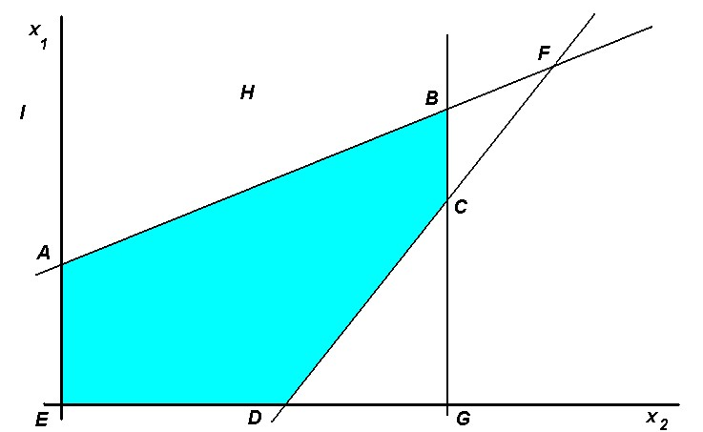
Programación lineal
Se define como caso particular de la programación diferenciable con restricciones de desigualdad, cuando todas las funciones que intervienen son funciones lineales.

Slide 4
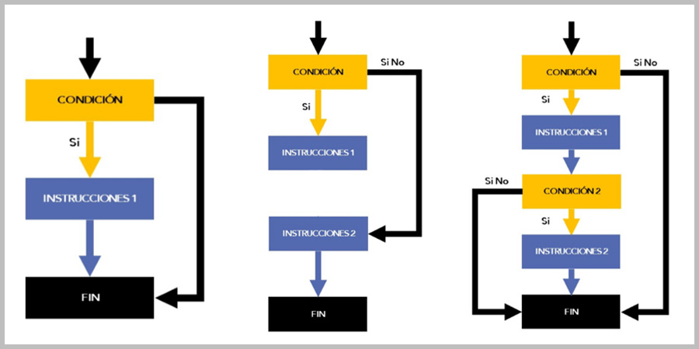
Programación estructurada
La programación estructurada es un paradigma de programación basado en utilizar funciones o subrutinas, y únicamente tres estructuras de control: secuencia: ejecución de una sentencia tras otra. selección o condicional: ejecución de una sentencia o conjunto de sentencias, según el valor de una variable booleana.
Microsoft PowerPoint - 1_Tema.ppt (utfsm.cl)

Slide 5
Programación orientada a objetos
Es un paradigma que innova la forma de obtener resultados, los objetos manipulan datos de entrada para obtener datos de salida específicos.
Cada objeto ofrece una funcionalidad especial en la POO.
En este tipo de programación los objetos esta prediseñados o agrupados en bibliotecas o librerías, pero a la vez permiten a los desarrolladores a crear sus propias bibliotecas.
La popularidad se alcanzo en 1990, en la actualidad existe una gran variedad de lenguajes que soportan la orientación a objetos.

Slide 6
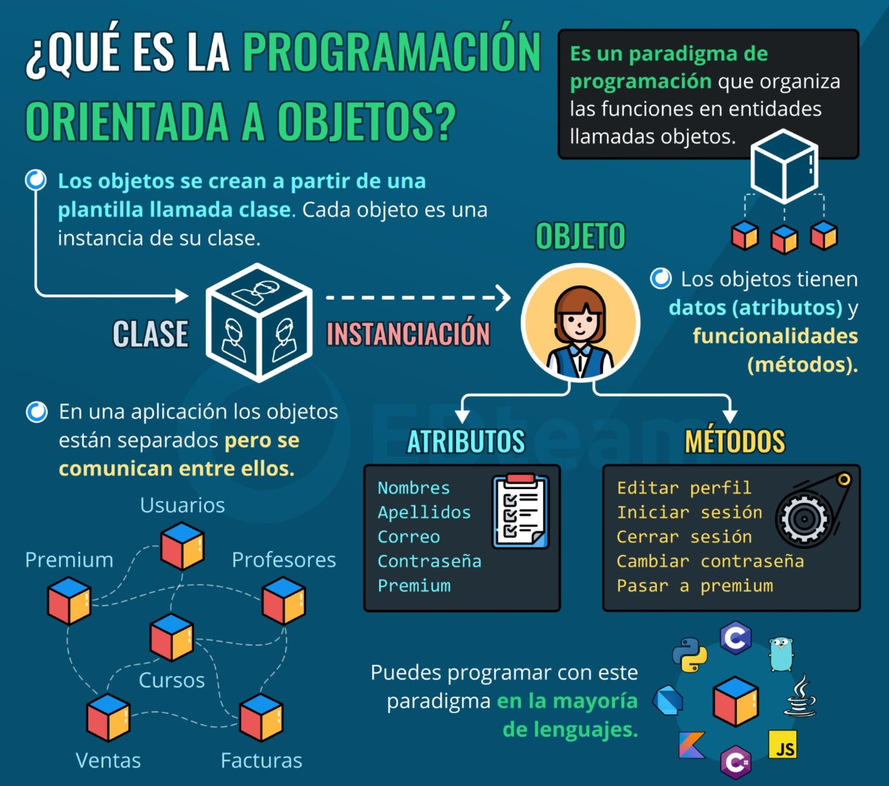
POO
Los métodos y atributos están estrechamente relacionados por la propiedad de conjunto. Esto quiere decir que una clase requiere de métodos para poder tratar los atributos con los que cuenta.

Slide 7
Que son los componentes
Son clases de uso especifico, las cuales están listas para ser utilizadas de forma visual.
La programación orientada a objetos, se debe codificar una serie de operaciones, las cuales se preparan objetos para su respectivo uso.
Al programar estas operaciones se requiere su tiempo, sin embargo, esta programación esta basada en componentes, todas estas operaciones se realizan de forma visual, con el fin de dedicar tiempo y atención al problema especifico.

Slide 8

Componentes poo
Objetos
Clases
Atributos
Comportamiento
Estado del objeto
Accesibilidad

Slide 9
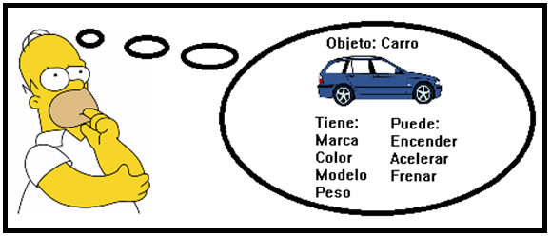
objetos
Es una instancia de una clase, esta entidad esta provista de un conjunto de propiedades o atributos y comportamiento, los mismos que reaccionan a los eventos.

Slide 10
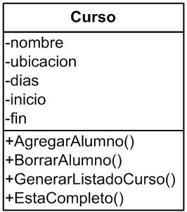
clases
Es un tipo de plantilla, en la cual van definidos los atributos y métodos predeterminados de un tipo de objeto.
Al método de crear nuevos objetos mediante la lectura y recuperación de los atributos y métodos, se le conoce como instanciación .

Slide 11
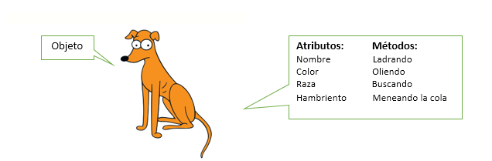
atributos
Son las características y propiedades estructurales o funcionales que caracterizan las partes o componentes de un sistema.

Slide 12
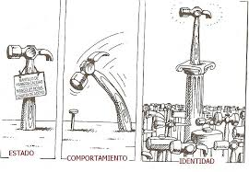
comportamiento
Es el comportamiento o reacción de un objeto.
El comportamiento de un vehículo, se refiere a la posibilidad de desplazarse por una carretera, frenar, acelerar, cambiar de marcha, girar, etc.
Ejemplo el comportamiento de un martillo.

Slide 13
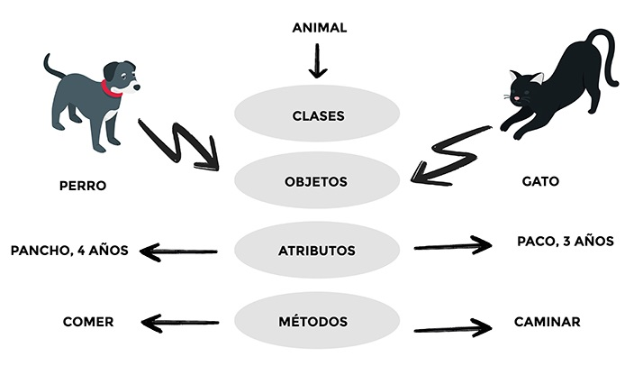
estado de un objeto
Son variables internas de una clase, en una clase se declaran dichas variables las cuales pueden variar con el transcurso del tiempo.
El estado de un objeto se refiere al conjunto de atributos y sus valores en un instante de tiempo dado. El comportamiento de un objeto puede modificar el estado de este. Cuando una operación de un objeto modifica su estado se dice que esta tiene "efecto colateral".

Slide 14
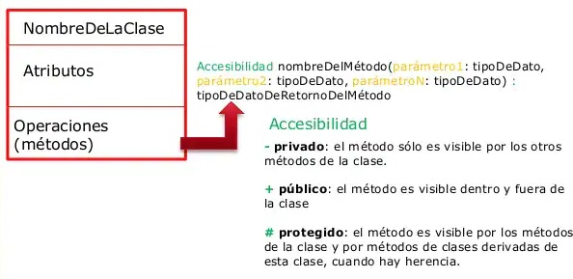
accesibilidad
Los tipos de datos asociados a una clase u objeto, los cuales pueden ser visibles desde fuera del objeto.

Slide 15
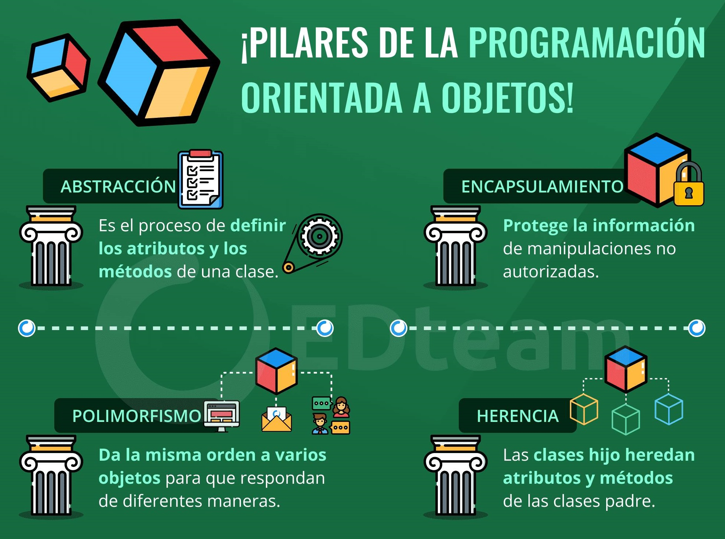
Propiedades poo
Abstracción
Herencia
Encapsulamiento
Sobrecarga
Polimorfismo
Modularidad

Slide 16
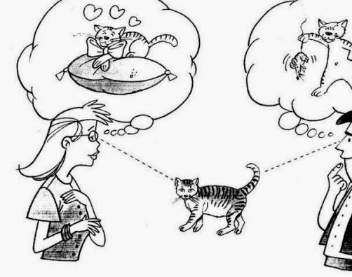
abstracción
Son las características esenciales de un objeto, se puede obtener su comportamiento.
Un objeto sirve como modelo de un agente abstracto, quiere decir que realiza su trabajo, informa, cambia su estado y se comunica con otros objetos sin revelar la implementación realizada.

Slide 17
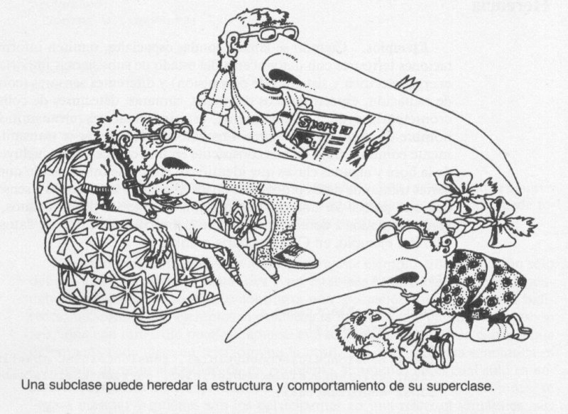
herencia
Es la relación entre diferentes clases, como una jerarquía. Los objetos heredan propiedades y comportamientos de diferentes clases, esto hace que la organización facilite el polimorfismo y el encapsulamiento, permitiendo a los objetos ser definidos y creados como tipos especializados de objetos preexistentes.

Slide 18
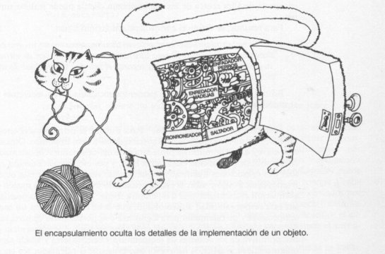
Encapsulamiento
Se denomina encapsulamiento al ocultamiento del estado, es decir, de los datos miembro, de un objeto de manera que sólo se puede cambiar mediante las operaciones definidas para ese objeto.

Slide 19
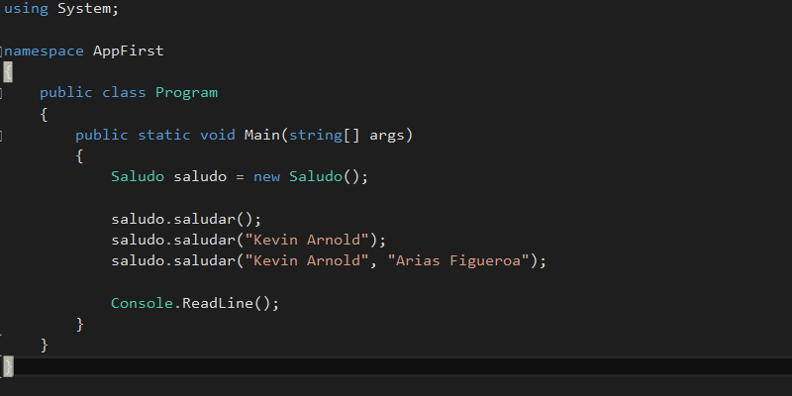
sobrecarga
Capacidad de un lenguaje de programación, que permite nombrar con el mismo identificador diferentes variables u operaciones. En programación orientada a objetos la sobrecarga se refiere a la posibilidad de tener dos o más funciones con el mismo nombre pero funcionalidad diferente.

Slide 20
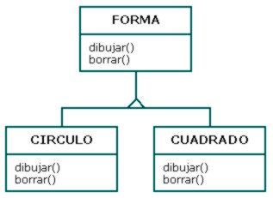
polimorfismo
Consiste en comportamientos diferentes asociados a objetos distintos, pueden compartir el mismo nombre, al realizar un llamado se utilizará el comportamiento correspondiente al objeto ya definido y el cual se este usando.

Slide 21
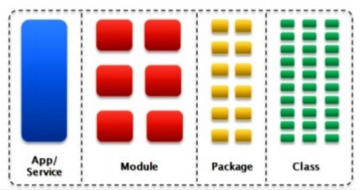
modularidad
Propiedad que permite subdividir una aplicación en partes mas pequeñas, las cuales deben ser independientes como sea posible de la aplicación y de las partes restantes.
Los módulos se deben compilar por separado, pero con conexión hacia los otros módulos.

Slide 22
Material de ayuda
Qué es la programacion orientada a objetos (desarrolloweb.com)
Teoría de la Programación Orientada a Objetos (desarrolloweb.com)
Un poco de historia | Fundamentos de Programación (utn.edu.ec)
¿Qué son los paradigmas de programación? (profile.es)
Método Simplex » Programación lineal » Investigación de operaciones (ingenieriaindustrialonline.com)
4 PRINCIPIOS de la PROGRAMACIÓN ORIENTADA A OBJETOS – YouTube
Bibliografía Obligatoria:
- Aprender la programación orientada a objetos con el lenguaje C# - Luc Gervais - Google Libros

